Slide 1
Programação com Arquivos Prof. Marcos Quinet (baseado no material original do prof. André Renato)
Estruturação de arquivos binários

Slide 2
Visão Geral
Vamos discutir diversas estratégias para tornar, manter e permitir atualização em grandes volumes de dados armazenados como arquivos binários;
Antes de começarmos, é fundamental conhecer a organização dos dados na forma de registros, caso contrário o trabalho de “descobrir” como é o registro olhando apenas para os arquivos pode ser impossível de realizar;

Slide 3
Arquivos de acesso direto
Relembrando: arquivo de acesso direto é o arquivo binário no qual o acesso a um registro qualquer pode ser feito imediatamente, sem precisar percorrer outros registros;
Para isso, cada registro precisa ter o mesmo tamanho;
Nos casos onde a informação de cada registro possa ter tamanho variável, é possível “transbordar” a informação excedente para outro arquivo;

Slide 4
Arquivos de acesso direto
Transbordamento:
Arquivo principal
Chave | Informação
1 | Primeira parte
2 | Primeira parte
3 | Primeira parte
4 | Primeira parte
Arquivo secundário
Chave | Informação
1 | Segunda parte
1 | Terceira parte
3 | Segunda parte
4 | Segunda parte
4 | Terceira parte
4 | Quarta parte

Slide 5
Arquivos de acesso direto
Alguns conceitos importante:
Chave primária: é um campo que identifica inequivocamente cada registro;
Ex: número de matrícula, CPF, RG, número do cliente;
Caso não haja um atributo assim naturalmente, deve ser considerada a inclusão de uma chave primária artificial;
Normalmente as chaves primárias são números inteiros;
A chave primária também pode ser composta;
Chave secundária: é um campo que não tem a característica da unicidade, mas que auxilia na recuperação dos dados do arquivo;
Ex: estado, cidade, função, departamento;

Slide 6
Arquivos de acesso direto
Vamos começar com o caso mais simples:
Um arquivo de registros de tamanho fixo, apenas com chave primária;
Como procurar um registro com chave = x?
1ª Solução: busca linear
2ª Solução: busca binária (necessário manter o arquivo ordenado)

Slide 7
Arquivos de acesso direto
A ordenação de um arquivo pode não ser tão trivial, pois o número de registros pode impedir que sejam todos alocados em memória principal;
Métodos específicos para ordenação de registros (classificação externa) serão vistos posteriormente no curso;
A política de manutenção ordenado do arquivo deve levar em consideração a frequência de atualização e de busca dos registros;

Slide 8
Arquivos de acesso direto
Vamos imaginar agora um cenário mais complexo:
Um sistema deve permitir as funcionalidades básicas de inclusão, busca, atualização e remoção a um conjunto de dados;
Se o sistema precisa ser on-line, com múltiplos usuários simultâneos, como diretivas de segurança entre outras coisas...
Resposta: banco de dados;
Caso seja apenas para registro de transações, mas não seja on-line, podemos pensar em outra alternativa...

Slide 9
Balance line
As operações de atualização serão mantidas em um arquivos de transações
Em algum momento (normalmente à noite), este arquivo é usado para atualizar o arquivo principal com os dados (arquivo mestre)
É gerado um novo arquivo mestre (atualizado) além de arquivos de log;
Algumas operações ainda funcionam assim, embora utilizem também banco de dados.

Slide 10
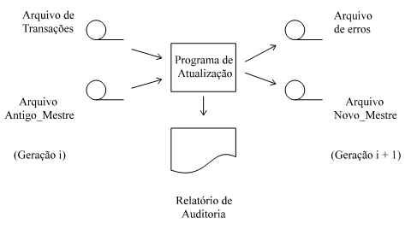
Balance Line

Slide 11
Balance line
Para uma execução mais eficiente, são indicadas alguma preparações:
Ordenar o arquivo de transação pela chave primária (fazer o mesmo com o arquivo mestre, se este não estiver ordenado);
Verificar a corretude dos dados do arquivo de transação;
Exclusão (apenas valor da chave)
Inclusão (todos os dados, incluindo a chave)
Alteração (nome ou código do campo e seu novo valor)

Slide 12
Balance line
2 | João | 21/04/90
11 | Maria | 02/07/86
13 | Ana | 05/07/78
17 | Mario | 04/02/76
20 | Rosa | 03/01/80
21 | Ricardo | 24/10/85
56 | Marcelo | 30/10/92
11 | E
17 | M | Nome | Maria
18 | I | Andrea | 02/04/90
26 | I | Jonas | 03/07/00
Arquivo de Transações
Arquivo Mestre

Slide 13
Balance line
2 | João | 21/04/90
11 | Maria | 02/07/86
13 | Ana | 05/07/78
17 | Mario | 04/02/76
20 | Rosa | 03/01/80
21 | Ricardo | 24/10/85
56 | Marcelo | 30/10/92
11 | E
17 | M | Nome | Maria
18 | I | Andrea | 02/04/90
26 | I | Jonas | 03/07/00
Arquivo de Transações
Arquivo Mestre

Slide 14
Balance line
2 | João | 21/04/90
13 | Ana | 05/07/78
17 | Mario | 04/02/76
20 | Rosa | 03/01/80
21 | Ricardo | 24/10/85
56 | Marcelo | 30/10/92
11 | E
17 | M | Nome | Maria
18 | I | Andrea | 02/04/90
26 | I | Jonas | 03/07/00
Arquivo de Transações
Arquivo Mestre

Slide 15
Balance line
2 | João | 21/04/90
13 | Ana | 05/07/78
17 | Mario | 04/02/76
20 | Rosa | 03/01/80
21 | Ricardo | 24/10/85
56 | Marcelo | 30/10/92
11 | E
17 | M | Nome | Maria
18 | I | Andrea | 02/04/90
26 | I | Jonas | 03/07/00
Arquivo de Transações
Arquivo Mestre

Slide 16
Balance line
2 | João | 21/04/90
13 | Ana | 05/07/78
17 | Mario | 04/02/76
20 | Rosa | 03/01/80
21 | Ricardo | 24/10/85
56 | Marcelo | 30/10/92
11 | E
17 | M | Nome | Maria
18 | I | Andrea | 02/04/90
26 | I | Jonas | 03/07/00
Arquivo de Transações
Arquivo Mestre

Slide 17
Balance line
2 | João | 21/04/90
13 | Ana | 05/07/78
17 | Maria | 04/02/76
20 | Rosa | 03/01/80
21 | Ricardo | 24/10/85
56 | Marcelo | 30/10/92
11 | E
17 | M | Nome | Maria
18 | I | Andrea | 02/04/90
26 | I | Jonas | 03/07/00
Arquivo de Transações
Arquivo Mestre

Slide 18
Balance line
2 | João | 21/04/90
13 | Ana | 05/07/78
17 | Maria | 04/02/76
18 | Andrea | 02/04/90
20 | Rosa | 03/01/80
21 | Ricardo | 24/10/85
56 | Marcelo | 30/10/92
11 | E
17 | M | Nome | Maria
18 | I | Andrea | 02/04/90
26 | I | Jonas | 03/07/00
Arquivo de Transações
Arquivo Mestre

Slide 19
Balance line
2 | João | 21/04/90
13 | Ana | 05/07/78
17 | Maria | 04/02/76
18 | Andrea | 02/04/90
20 | Rosa | 03/01/80
21 | Ricardo | 24/10/85
26 | Jonas | 03/07/00
56 | Marcelo | 30/10/92
11 | E
17 | M | Nome | Maria
18 | I | Andrea | 02/04/90
26 | I | Jonas | 03/07/00
Arquivo de Transações
Arquivo Mestre

Slide 20
Balance line
No caso do Balance Line, o arquivo de saída (mestre atualizado) pode ser fisicamente diferente do arquivo mestre original (pode ter outro nome inclusive);
Portanto, o arquivo de saída vai sendo construído à medida que o algoritmo avança;
Isso facilita muito as operações de inclusão e exclusão;
Quando o arquivo de saída precisa ser o mesmo do original, a inclusão e a exclusão podem causar problemas extras (desordenação e truncamento);

Slide 21
Indexação por chaves secundárias
Imagine agora que o foco do nosso sistema está em realizar buscas na base de dados, de forma mais eficiente possível;
Já comentamos sobre a ordenação dos registros pela chave primária, mas normalmente precisamos de outros tipos de busca através das chaves secundárias:
Ex: todos os registros com departamento=financeiro, ou cargo=analista, ou ano de publicação>1990 etc;
Os registros não estarão ordenados por estas chaves, logo será necessário analisar todo o arquivo;

Slide 22
Indexação por chaves secundárias
Para evitar o percorrimento do arquivo toda vez que a busca é solicitada, faz-se necessários criar índices para estes campos, num processo chamado de indexação;
A indexação tem o objetivo de separar (de forma lógica) os registros de acordo com a chave em questão;
Assim, conseguiremos “pular” os registros que não interessam e percorrer apenas os m <= n registros do nosso interesse;

Slide 23
Indexação por chaves secundárias
Existem basicamente duas formas de realizar a indexação:
Multilistas;
Arquivos invertidos;
Em ambos os casos, será necessário alterar o arquivo original de dados ou criar novos arquivos para permitir a criação dos índices;
O trabalho será tanto maior quanto for o número de chaves secundárias a serem tratadas;

Slide 24
Indexação: Multilistas
Suponha o seguinte arquivo, que se deseja indexar por filial:
ID | Nome | Filial | Cargo
3 | Marcos | R. Ostras | Analista
6 | João | Macaé | Contador
7 | Sabrina | R. Ostras | Recepcionista
12 | Fernando | Friburgo | Analista
14 | Gustavo | Niterói | Almoxarife
16 | Adriana | Friburgo | Contador
17 | Roberta | Casimiro | Estoquista

Slide 25
Indexação: Multilistas
O resultado final seria:
ID | Nome | Filial | Cargo | P.F.
3 | Marcos | R. Ostras | Analista | 3
6 | João | Macaé | Contador | 0
7 | Sabrina | R. Ostras | Recepcionista | 0
12 | Fernando | Friburgo | Analista | 6
14 | Gustavo | Niterói | Almoxarife | 0
16 | Adriana | Friburgo | Contador | 0
17 | Roberta | Casimiro | Estoquista | 0

Slide 26
Indexação: Multilistas
Se quiséssemos indexar também por cargo, o resultado final seria:
ID | Nome | Filial | Cargo | P.F. | P.C
3 | Marcos | R. Ostras | Analista | 3 | 4
6 | João | Macaé | Contador | 0 | 6
7 | Sabrina | R. Ostras | Recepcionista | 0 | 0
12 | Fernando | Friburgo | Analista | 6 | 0
14 | Gustavo | Niterói | Almoxarife | 0 | 0
16 | Adriana | Friburgo | Contador | 0 | 0
17 | Roberta | Casimiro | Estoquista | 0 | 0

Slide 27
Indexação: Multilistas
Mas como esses campos extras ajudariam na busca?
As colunas ajudam a formar uma estrutura de lista encadeada entre os registros que têm a mesma chave secundária;
Isto ainda é insuficiente para a indexação estar completa;
É necessário indicar quais as “categorias” de chaves secundárias e em quais registros estão os primeiros elementos dessas listas encadeadas.

Slide 28
Indexação: Multilistas
Filial | Qtd | Prim.
R. Ostras | 2 | 1
Macaé | 1 | 2
Friburgo | 2 | 4
Niterói | 1 | 5
Casimiro | 1 | 7
Filial | Qtd | Prim.
Analista | 2 | 1
Contador | 2 | 2
Recepcionista | 1 | 3
Almoxarife | 1 | 5
Estoquista | 1 | 6
ID | Nome | Filial | Cargo | P.F. | P.C
3 | Marcos | R. Ostras | Analista | 3 | 4
6 | João | Macaé | Contador | 0 | 6
7 | Sabrina | R. Ostras | Recepcionista | 0 | 0
12 | Fernando | Friburgo | Analista | 6 | 0
14 | Gustavo | Niterói | Almoxarife | 0 | 0
16 | Adriana | Friburgo | Contador | 0 | 0
17 | Roberta | Casimiro | Estoquista | 0 | 0

Slide 29
Indexação: Multilistas
Existe um algoritmo clássico atribuído a Lefkowitz, que modifica o arquivo original e cria os arquivos de índices em 7 passos:
ED: Endereço de disco. Numeração dos registros a partir do início do arquivo
CP: Chave primária
CS: Chave secundária
Qtd: Quantidade de registros que possuem uma determinada chave secundária
Prim: Ponteiro para registro que possui uma determinada chave secundária
AT: Atributo não chave
P.X: Ponteiro para o próximo registro que possui uma determinada chave secundária X

Slide 30
Indexação: Multilistas
O arquivo original é chamado de A1:
ED
CP
AT
CS1
CS2
ID | Nome | Filial | Cargo
3 | Marcos | R. Ostras | Analista
6 | João | Macaé | Contador
7 | Sabrina | R. Ostras | Recepcionista
12 | Fernando | Friburgo | Analista
14 | Gustavo | Niterói | Almoxarife
16 | Adriana | Friburgo | Contador
17 | Roberta | Casimiro | Estoquista
1
2
3
4
5
6
7

Slide 31
Indexação: Multilistas
O primeiro passo consiste em criar um arquivo A2, contendo a chave primária CP, cada chave secundária CS que se deseja indexar e uma nova coluna contendo os valores de ED:
ED | CP | CS1 | CS2
1 | 3 | R. Ostras | Analista
2 | 6 | Macaé | Contador
3 | 7 | R. Ostras | Recepcionista
4 | 12 | Friburgo | Analista
5 | 14 | Niterói | Almoxarife
6 | 16 | Friburgo | Contador
7 | 17 | Casimiro | Estoquista

Slide 32
Indexação: Multilistas
O segundo passo consiste em criar vários arquivos A3, um para cada chave secundária, contendo apenas os campos ED, CP e a respectiva CS:
ED | CP | CS1
1 | 3 | R. Ostras
2 | 6 | Macaé
3 | 7 | R. Ostras
4 | 12 | Friburgo
5 | 14 | Niterói
6 | 16 | Friburgo
7 | 17 | Casimiro
ED | CP | CS2
1 | 3 | Analista
2 | 6 | Contador
3 | 7 | Recepcionista
4 | 12 | Analista
5 | 14 | Almoxarife
6 | 16 | Contador
7 | 17 | Estoquista
A3 para Filial
A3 para Cargo

Slide 33
Indexação: Multilistas
O terceiro passo consiste em ordenar os arquivos A3, de acordo com a chave secundária, criando arquivos A4:
ED | CP | CS1
7 | 17 | Casimiro
4 | 12 | Friburgo
6 | 16 | Friburgo
2 | 6 | Macaé
5 | 14 | Niterói
1 | 3 | R. Ostras
3 | 7 | R. Ostras
ED | CP | CS2
5 | 14 | Almoxarife
1 | 3 | Analista
4 | 12 | Analista
2 | 6 | Contador
6 | 16 | Contador
7 | 17 | Estoquista
3 | 7 | Recepcionista
A4 para Filial
A4 para Cargo

Slide 34
Indexação: Multilistas
O quarto passo consiste em processar os arquivos A4, a fim de gerar arquivos A5, identificando a quantidade de registro com a mesma CS e o qual o valor de ED do primeiro registro:
ED | CP | CS1
7 | 17 | Casimiro
4 | 12 | Friburgo
6 | 16 | Friburgo
2 | 6 | Macaé
5 | 14 | Niterói
1 | 3 | R. Ostras
3 | 7 | R. Ostras
CS1 | Qtd | Prim.
Casimiro | 1 | 7
Friburgo | 2 | 4
Macaé | 1 | 2
Niterói | 1 | 5
R. Ostras | 2 | 1
A5 para Filial
A4 para Filial

Slide 35
Indexação: Multilistas
O quarto passo consiste em processar os arquivos A4, a fim de gerar arquivos A5, identificando a quantidade de registro com a mesma CS e o qual o valor de ED do primeiro registro:
ED | CP | CS2
5 | 14 | Almoxarife
1 | 3 | Analista
4 | 12 | Analista
2 | 6 | Contador
6 | 16 | Contador
7 | 17 | Estoquista
3 | 7 | Recepcionista
CS2 | Qtd | Prim.
Almoxarife | 1 | 5
Analista | 2 | 1
Contador | 2 | 2
Estoquista | 1 | 7
Recepcionista | 1 | 3
A5 para Cargo
A4 para Cargo

Slide 36
Indexação: Multilistas
O quinto passo consiste em processar os arquivos A4, a fim de gerar arquivos A6, identificando o próximo registro com a mesma CS e o qual o valor de ED dele:
ED | CP | CS1
7 | 17 | Casimiro
4 | 12 | Friburgo
6 | 16 | Friburgo
2 | 6 | Macaé
5 | 14 | Niterói
1 | 3 | R. Ostras
3 | 7 | R. Ostras
ED | CP | CS1 | P.F
7 | 17 | Casimiro | 0
4 | 12 | Friburgo | 6
6 | 16 | Friburgo | 0
2 | 6 | Macaé | 0
5 | 14 | Niterói | 0
1 | 3 | R. Ostras | 3
3 | 7 | R. Ostras | 0
A4 para Filial
A6 para Filial

Slide 37
Indexação: Multilistas
O quinto passo consiste em processar os arquivos A4, a fim de gerar arquivos A6, identificando o próximo registro com a mesma CS e o qual o valor de ED dele:
ED | CP | CS2
5 | 14 | Almoxarife
1 | 3 | Analista
4 | 12 | Analista
2 | 6 | Contador
6 | 16 | Contador
7 | 17 | Estoquista
3 | 7 | Recepcionista
ED | CP | CS2 | P.C
5 | 14 | Almoxarife | 0
1 | 3 | Analista | 4
4 | 12 | Analista | 0
2 | 6 | Contador | 6
6 | 16 | Contador | 0
7 | 17 | Estoquista | 0
3 | 7 | Recepcionista | 0
A4 para Cargo
A6 para Cargo

Slide 38
Indexação: Multilistas
O sexto passo consiste em ordenar os arquivos A6 pela CP, criando arquivos A7:
ED | CP | CS1 | P.F
7 | 17 | Casimiro | 0
4 | 12 | Friburgo | 6
6 | 16 | Friburgo | 0
2 | 6 | Macaé | 0
5 | 14 | Niterói | 0
1 | 3 | R. Ostras | 3
3 | 7 | R. Ostras | 0
ED | CP | CS1 | P.F
1 | 3 | R. Ostras | 3
2 | 6 | Macaé | 0
3 | 7 | R. Ostras | 0
4 | 12 | Friburgo | 6
5 | 14 | Niterói | 0
6 | 16 | Friburgo | 0
7 | 17 | Casimiro | 0
A6 para Filial
A7 para Filial

Slide 39
Indexação: Multilistas
O sexto passo consiste em ordenar os arquivos A6 pela CP, criando arquivos A7:
ED | CP | CS2 | P.C
5 | 14 | Almoxarife | 0
1 | 3 | Analista | 4
4 | 12 | Analista | 0
2 | 6 | Contador | 6
6 | 16 | Contador | 0
7 | 17 | Estoquista | 0
3 | 7 | Recepcionista | 0
ED | CP | CS2 | P.C
1 | 3 | Analista | 4
2 | 6 | Contador | 6
3 | 7 | Recepcionista | 0
4 | 12 | Analista | 0
5 | 14 | Almoxarife | 0
6 | 16 | Contador | 0
7 | 17 | Estoquista | 0
A6 para Cargo
A7 para Cargo

Slide 40
Indexação: Multilistas
O sétimo passo consiste em juntar o arquivo A1 com todos os arquivos A7, criando o arquivo final A8, sem o campo ED;
Os arquivos de índice são os A5:
O valor de próximo registro nulo, utilizado ao longo do algoritmo, pode ser 0 ou -1 ou qualquer outro valor pertinente;

Slide 41
Indexação: Multilistas
CS1 | Qtd | Prim.
Casimiro | 1 | 7
Friburgo | 2 | 4
Macaé | 1 | 2
Niterói | 1 | 5
R. Ostras | 2 | 1
Índice para Filial
CS2 | Qtd | Prim.
Almoxarife | 1 | 5
Analista | 2 | 1
Contador | 2 | 2
Estoquista | 1 | 7
Recepcionista | 1 | 3
ID | Nome | Filial | Cargo | P.F. | P.C
3 | Marcos | R. Ostras | Analista | 3 | 4
6 | João | Macaé | Contador | 0 | 6
7 | Sabrina | R. Ostras | Recepcionista | 0 | 0
12 | Fernando | Friburgo | Analista | 6 | 0
14 | Gustavo | Niterói | Almoxarife | 0 | 0
16 | Adriana | Friburgo | Contador | 0 | 0
17 | Roberta | Casimiro | Estoquista | 0 | 0
Índice para Cargo

Slide 42
Indexação: Multilistas
A1
Extração de AT e inclusão de ED
A2
Separação por CS
A3
A3
A3
A3
Ordenação por CS
A4
A4
A4
A4
Criação dos índices
Encadeamento por CS
A5
A5
A5
A5
A6
A6
A6
A6
Ordenação por ED
A7
A7
A7
A7
Finalização
A8

Slide 43
Arquivos invertidos
Podemos imaginar um arquivo de acesso direto como sendo uma função que recebe um número de registro e retorna o valor de todos os atributos daquele registro;
Ex: quais os dados do quinto registro?
ID | Nome | Filial | Cargo
3 | Marcos | R. Ostras | Analista
6 | João | Macaé | Contador
7 | Sabrina | R. Ostras | Recepcionista
12 | Fernando | Friburgo | Analista
14 | Gustavo | Niterói | Almoxarife
16 | Adriana | Friburgo | Contador
17 | Roberta | Casimiro | Estoquista

Slide 44
Arquivos invertidos
No entanto, poderíamos fazer outra pergunta no sentido inverso: dados valores de alguns atributos, quais registros possuem esses mesmos valores?
Solução1: realizar buscas específicas;
Solução2: realizar a indexação por multilistas;
Solução3: arquivos invertidos;
Vantagens e desvantagens?

Slide 45
Arquivos invertidos

Slide 46
Arquivos invertidos
Exemplo para cargo:
Cargo | Qtd
Almoxarife | 1
Analista | 2
Contador | 2
Estoquista | 1
Recepcionista | 1
5
1
4
2
6
7
3

Slide 47
Arquivos invertidos
Exemplo para cargo:
Onde a lista ficará armazenada?
Arquivo separado
Arquivo de índice
Reg | Prox
5 | 0
1 | 3
4 | 0
2 | 5
6 | 0
7 | 0
3 | 0
Cargo | Qtd | Prim
Almoxarife | 1 | 1
Analista | 2 | 2
Contador | 2 | 4
Estoquista | 1 | 6
Recepcionista | 1 | 7
1
2
3
4
5
6
7

Slide 48
Um caso especial de arquivos invertidos
Motores de busca:
Documentos são conjuntos de palavras;
Cada palavra possui uma lista de documentos que as contém;
A lista pode estar ordenada de acordo com a quantidade de ocorrências da palavra ou com outro critério qualquer;
Buscas avançadas com OU/E são realizadas através de união ou interseção das listas de cada palavra separadamente;

Slide 49
Um caso especial de arquivos invertidos
Vocabulário:
É o conjunto de todas as palavras distintas no texto
Ocorrências :
Lista que contém toda a informação necessária sobre cada palavra do vocabulário. E.g., documentos onde a palavra aparece, sua posição no texto, frequência, etc…

Slide 50
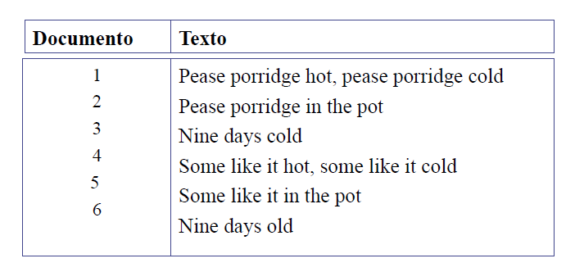
Um caso especial de arquivos invertidos

Slide 51
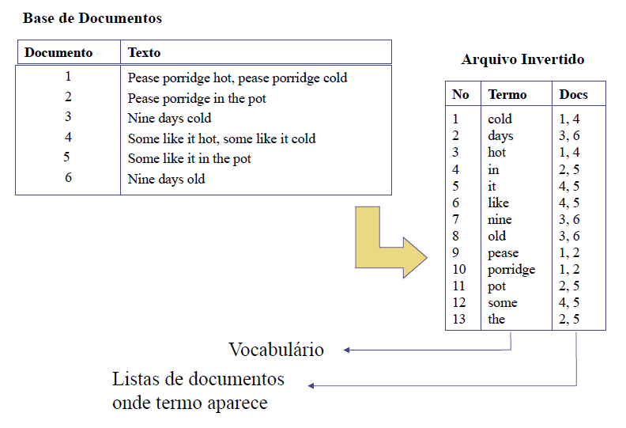
Um caso especial de arquivos invertidos

Slide 52
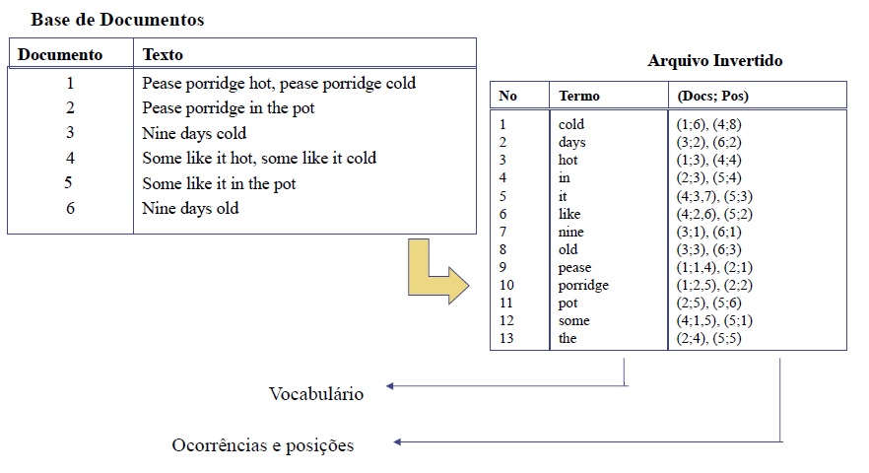
Um caso especial de arquivos invertidos

Slide 53
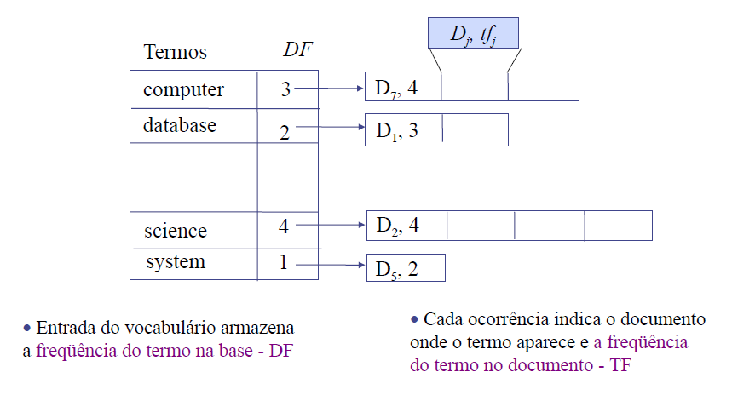
Um caso especial de arquivos invertidos

Slide 54
Um caso especial de arquivos invertidos
Para facilitar as buscas e diminuir o tamanho dos dicionários, faz-se a remoção de palavras sem significado real (artigos, preposições, etc), também chamadas de StopWords;
As demais palavras podem sofrer um processo de radicalização, ou seja, remoção de letras que denotem gênero, plural, tempo verbal, etc;
Exemplos:
carros – carr;
bonita – bonit;
falaram – falar;

